Slide 1
Trabalho Final POO
Sistema de Estoque
Showcase Sprint # 3
19/fev - 26/fev

Slide 2


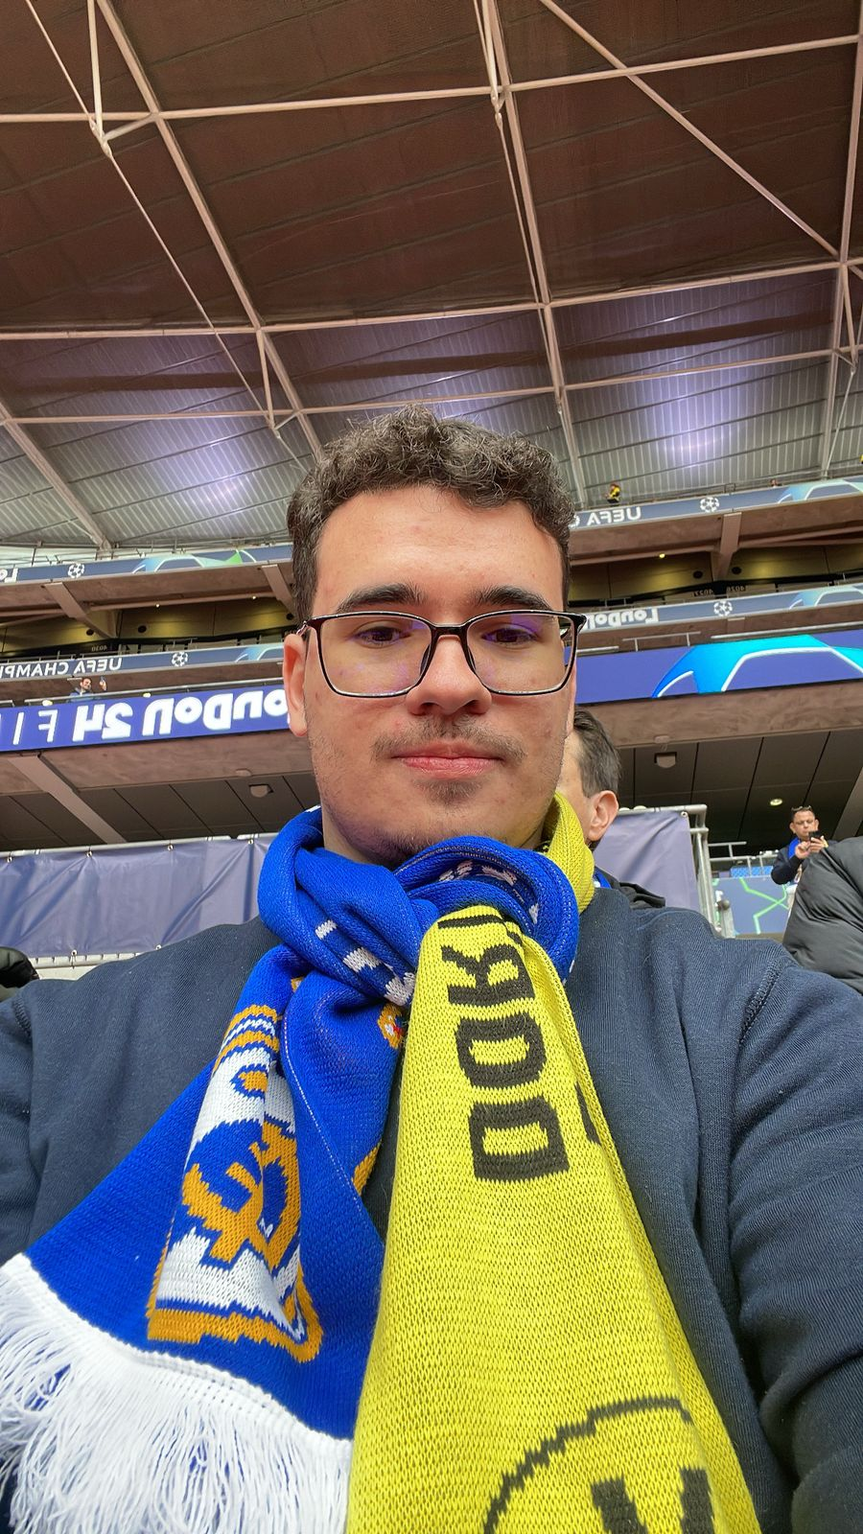
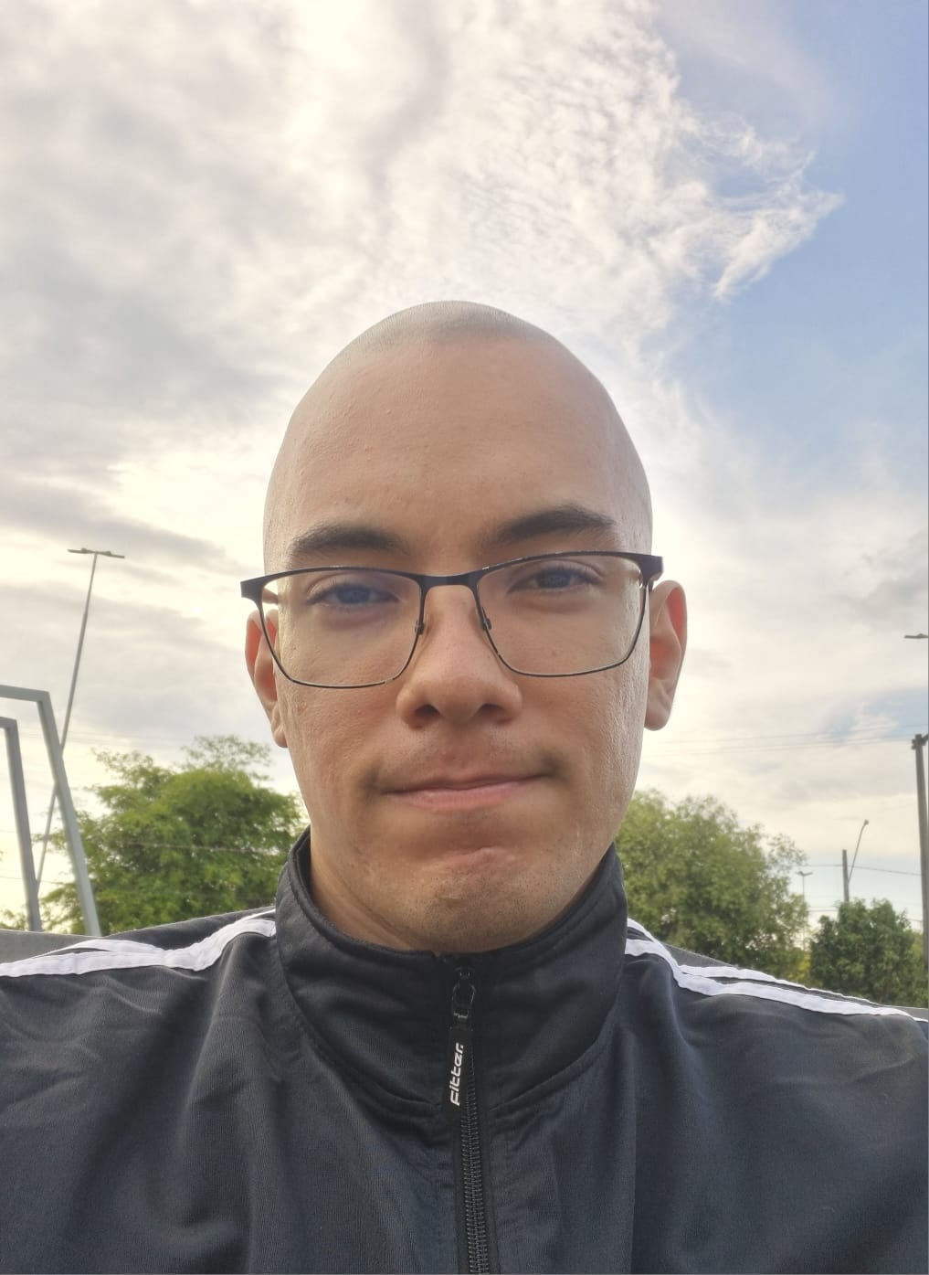
GPTECOS:
Manager

Slide 3
ROADMAP

Slide 4
Cronograma
Sprint 01
Sprint 02
Sprint 03
Sprint 04
Sprint 05
Ideação
Diagrama de Classes
Requisitos do Software
Formatação do Repositório
Desenvolvimento do Software
Testes
Análise Final
Desenvolvimento da Apresentação Final
Entrega do Projeto Final
Apresentação final
ME1: Entrega de design orientado à objetos
Idealizando o Projeto
ME2: Entrega da estrutura de desenvolvimento
Ambiente para produção
ME3: Entrega de código parcialmente funcional
Código pronto para análise final
ME4: Disponibilização trabalho final
Defesa de projeto

Slide 5
Cronograma
Aula | 01 | 02 | 03 | 04 | 05
Data de encerramento | 12/fev | 17/fev | 24/fev | 3/mar | 10/mar
Ideação
Requisitos do Software
Diagrama de Classes
Formatação do Repositório (GitHub)
Desenvolvimento do Software
Testes
Analise Final
Desenvolvimento da Apresentação Final
Entrega do Projeto Final
Defesa do Projeto Final

Slide 6
PRINCIPAIS ENTREGAS

Slide 7
Agenda
Continuidade no Desenvolvimento da Interface;
Desenvolvimento do Documento de Descrição do Sistema;
Aprimoramento das Funções básicas;
Atualização do Kanban no GitHub.

Slide 8
Ideação
Status
DONE:
Documento de descrição do sistema;
Definir funcionalidades básicas.
DOING:
Aprimoramento da interface;
Melhoria das classes básicas.
TODO:
Iniciar testes do software por completo.

Slide 9
PRÓXIMOS PASSOS

Slide 10
Objetivos | Sprint #4
Desenvolvimento do tratamento de erros;
Dar continuidade aos testes;
Aprimoramento da comunicação do sistema;

Slide 11
OBRIGADO!
Powered by GPTECOS

